Slide 1
פרויקט סיום Desing pattern
מגישים:
שם: טל משה ג'מיל
תז:208125716
שם: ליעד ביטון
תז:322698622

Slide 2
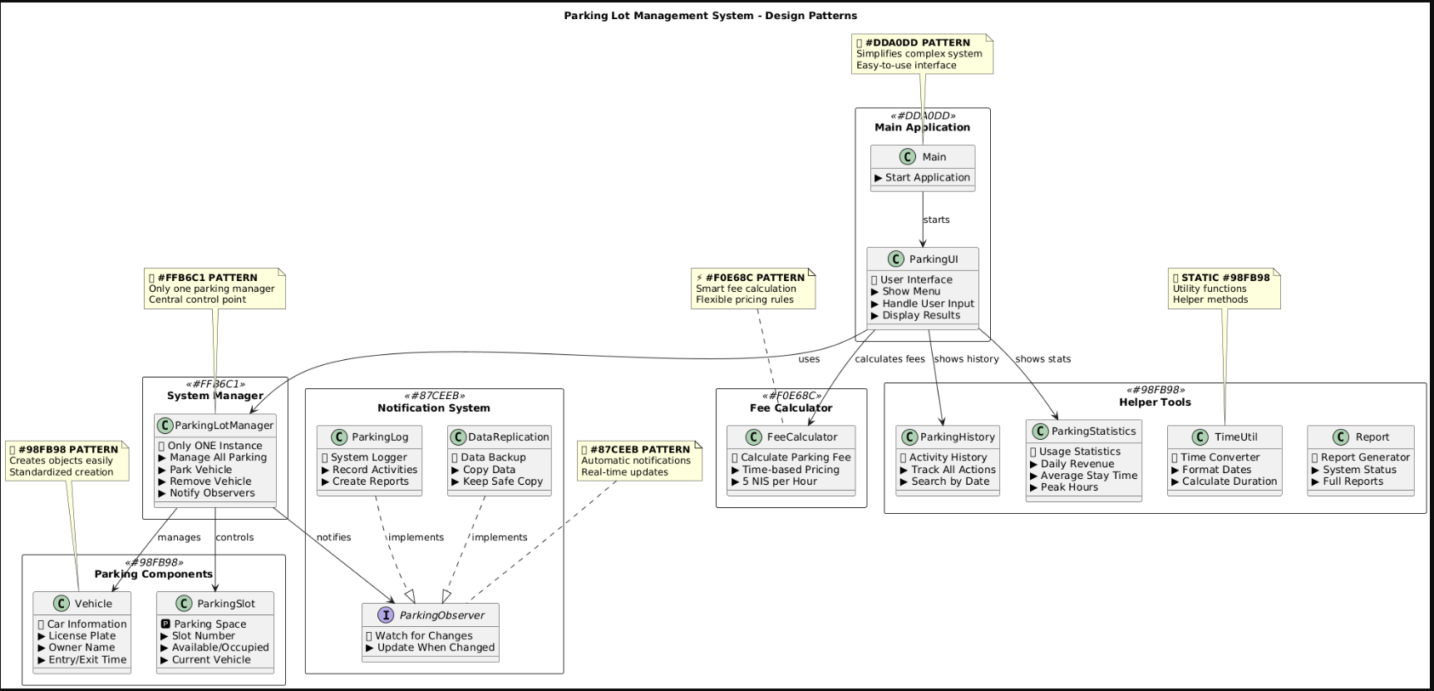
תרשים UML

Slide 3
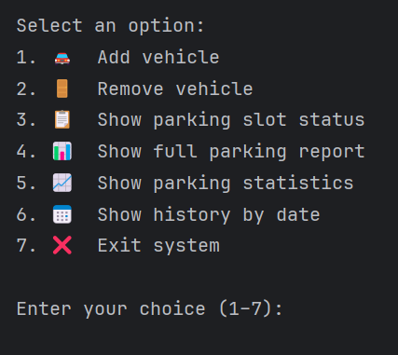
מערכת התוכנית
זרימת העבודה
תפריט הנותן ממשק משתמש יותר פשוט
משתמש בוחר אפשרות → הקלדה 1-7
המערכת מבקשת נתונים → לוחית רישוי, שם בעלים
אימות נתונים → בדיקה שהקלט תקין
עיבוד → שמירה במערכת + עדכון observers
הצגת תוצאה → הודעת הצלחה/שגיאה

Slide 4
אופציות המערכת
Show Parking Status .3
Remove Vehicle .2
Add Vehicle1.
- מציג מצב כל תאי החניה
Slot 1: [EMPTY] :-תא פנוי
Slot 1: [ABC,1223] :-תא תפוס
3/10 slot occupied- סיכום:
- קולט לוחית רישוי להוצאה
- מוצא את הרכב במערכת
- מחשב דמי חניה (5 ש"ח/שעה)
- משחרר את המקום
- רושם ביציאה + תשלום
- קולט לוחית רישוי ושם בעלים
- בודק תקינות הנתונים (אותיות/מספרים)
- מוצא מקום חניה פנוי
- רושם זמן כניסה
- מוסיף לדוח היסטוריה
Show history by date.6
Show parking statistics .5
Full Parking Report .4
- מציג את היסטורית החניון לפי תאריך
- מציג היסטוריית רכבים שנכנסו ויצאו
מציג תאריך שעה ותאריך -
- מציג אם הרכב עדיין בחניון או יצא
- מציג מספר רכב ושם בעלים
- מציג כמות רכבים שנכנסו היום
- מציג כמות רכבים שנכנסו בשעה האחרונה
- מציג ממוצע זמן שהייה בשעות ודקות
- מציג רווחים יומיים ושבועיים
- דוח מקיף על החניון
- היסטוריית רכבים שנכנסו ויצאו
- מציג תאריך שעה ותאריך
- מציג אם הרכב עדיין בחניון או יצא
- מציג מספר רכב ושם בעלים
Exit system .7
- יציאה מהתוכנית

Slide 5

תבניות עיצוב

Slide 6
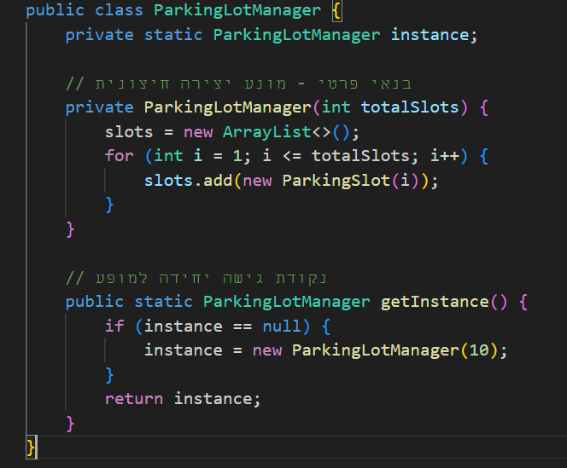
singleton
יישום בקוד
מה זה?
תבנית המבטיחה שיהיה רק מופע אחד של המחלקה בכל המערכת.
למה השתמשתי בזה?
ריכוזיות: רק מנהל חניה אחד בכל המערכת
שליטה: מניעת יצירת מספר מנהלים שיגרמו לבלבול
חיסכון זיכרון: מופע יחיד חוסך משאבים

Slide 7
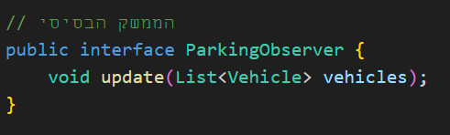
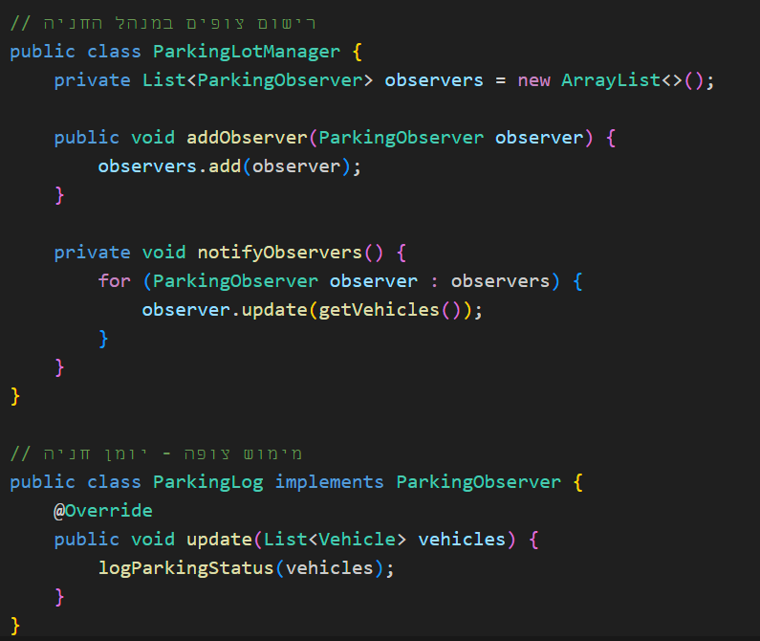
Observer
יישום בקוד
מה זה?
תבנית המאפשרת לאובייקטים לקבל התראות על שינויים במצב אובייקט אחר
למה השתמשתי בזה?
עדכון אוטומטי: כל שינוי בחניה מעדכן את היומן והגיבוי
הפרדת אחריות: המנהל לא צריך לדעת מי מתעדכן
גמישות: קל להוסיף צופים חדשים

Slide 8
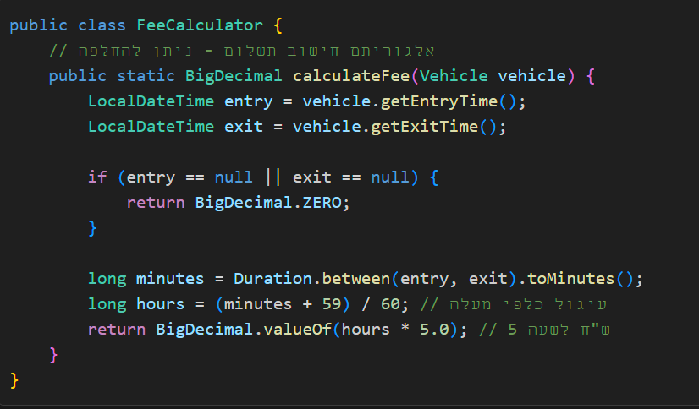
Strategy Pattern
יישום בקוד
מה זה?
תבנית המאפשרת להחליף אלגוריתמים בזמן ריצה.
למה השתמשתי בזה?
גמישות: קל לשנות את אלגוריתם התשלום
אפשרויות הרחבה: ניתן להוסיף תעריפים שונים
(חברים), (VIP)
בדיקות: כל אלגוריתם ניתן לבדיקה נפרדת

Slide 9
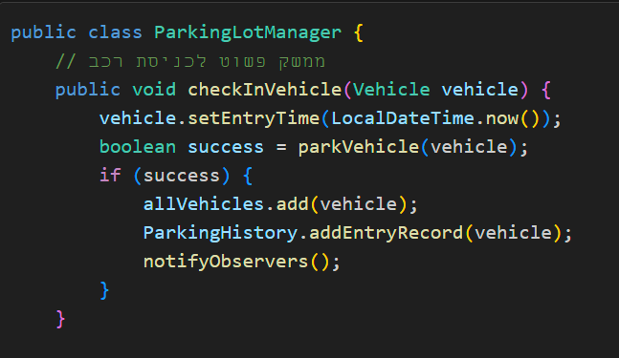
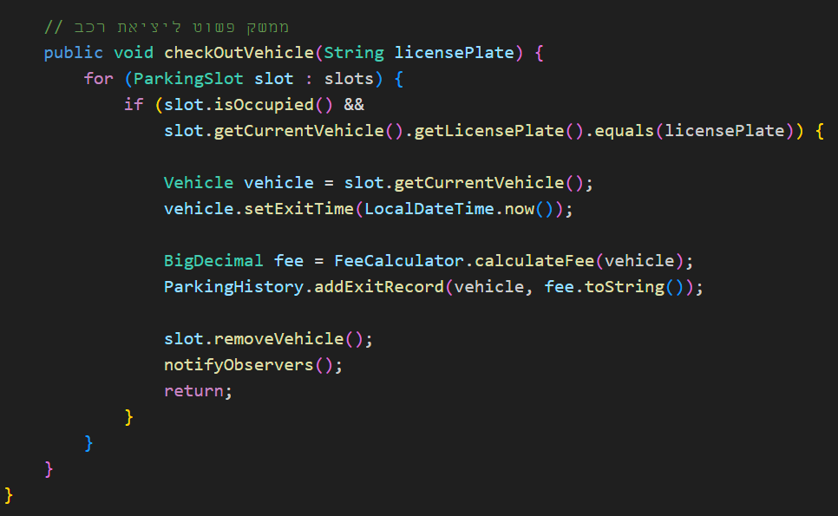
Facade Pattern
יישום בקוד
מה זה?
תבנית המספקת ממשק פשוט למערכת מורכבת.
למה השתמשתי בזה?
פשטות: הממשק מסתיר את המורכבות הפנימית
אמינות: כל הפעולות הנדרשות מתבצעות ביחד
תחזוקה: קל לשנות את הלוגיקה הפנימית

Slide 10
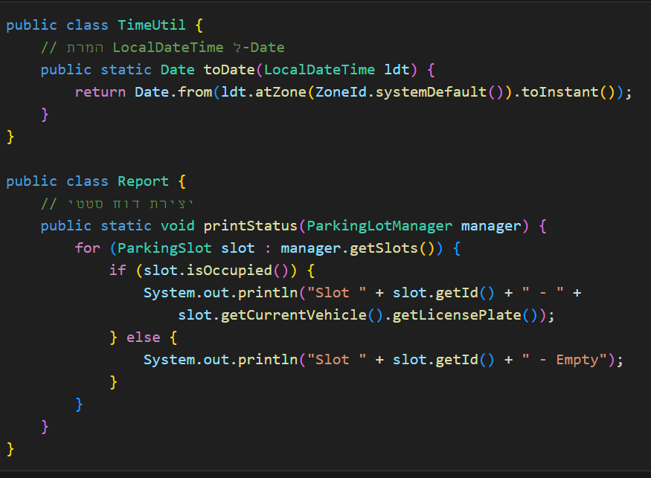
Static Factory Method
יישום בקוד
מה זה?
תבנית ליצירת אובייקטים או פעולות עזר בצורה סטטית.
למה השתמשתי בזה?
נוחות: פעולות עזר נגישות מכל מקום
ביצועים: לא צריך ליצור מופע רק לפעולה אחת
ארגון: קיבוץ פעולות קשורות במחלקה אחת

Slide 11
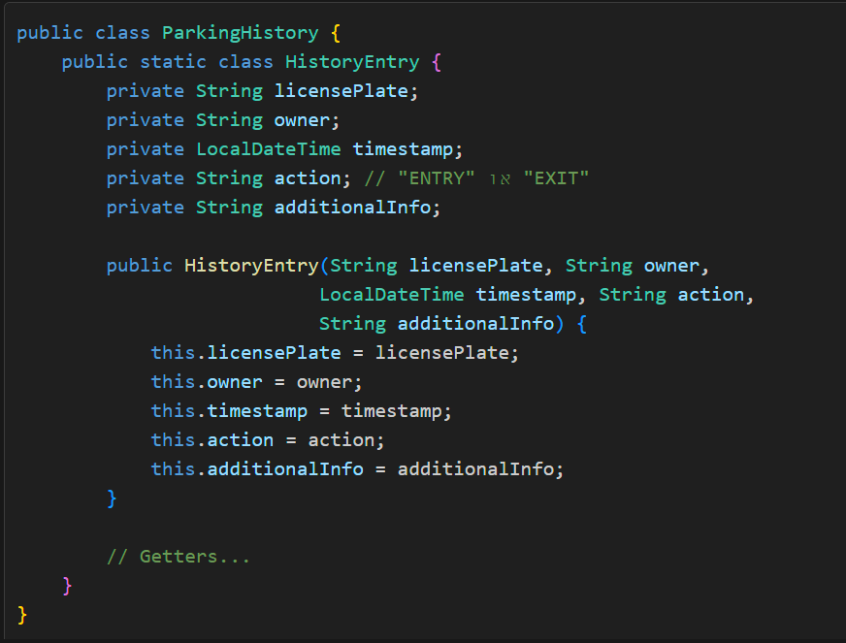
Data Transfer Object
יישום בקוד
מה זה?
תבנית להעברת נתונים בצורה מובנית.
למה השתמשתי בזה?
מבנה: נתונים מאורגנים בצורה ברורה
אבטחה: נתונים מוגנים עם getters
קריאות: קל להבין מה המידע שמועבר

Slide 12

מטרת המחלקות

Slide 13
מטרת המחלקות
ParkingObserver
ממשק Observer Pattern המגדיר התראה על שינויים במצב החניה.
ParkingLotManager
מחלקה מרכזית (Singleton) לניהול כל מגרש החניה, כולל הכנסת/הוצאת רכבים וניהול observers.
ParkingLog
מחלקה שמממשת Observer Pattern ומדפיסה יומן של כל הרכבים הנוכחיים בחניה.
ParkingHistory
מחלקה לניהול היסטוריית כניסות/יציאות עם אפשרות חיפוש לפי תאריך.
Main
נקודת כניסה לתוכנית המפעילה את ממשק המשתמש.
FeeCalculator
מחלקה לחישוב דמי חניה לפי זמן שהייה (5 ש"ח לכל שעה).
DataReplication
מחלקה שמממשת Observer Pattern ומדפיסה את מצב החניה הנוכחי לכל תא (תפוס/ריק) כחלק מתהליך גיבוי נתונים.

Slide 14
מטרת המחלקות המשך
Vehicle
מחלקה המייצגת רכב עם מספר רישוי, בעלים וזמני כניסה/יציאה, כולל אימות נתונים בסיסי.
TimeUtil
מחלקת עזר להמרת LocalDateTime ל- Date עבור תאימות עם ספריות ישנות.
Report
מחלקה ליצירת דוחות המציגה את סטטוס כל תא חניה (תפוס עם מספר רישוי או ריק).
ParkingUI
מחלקת ממשק משתמש שמספקת תפריט command-line לניהול החניה (הכנסת/הוצאת רכבים, דוחות).
ParkingTest
מחלקת בדיקות יחידה (JUnit ) לבדיקת תקינות כל הרכיבים במערכת.
ParkingStatistics
מחלקה לחישוב סטטיסטיקות חניה (כמות רכבים, זמן ממוצע, הכנסות).
ParkingSlot
מחלקה המייצגת תא חניה יחיד עם מזהה ויכולת הקצאה/שחרור רכב.

Slide 15
סיכום
פרויקט מערכת ניהול חניה הוא מערכת מקצועית לניהול מגרש חניה עם 10 מקומות חניה, המספקת פתרון מלא לרישום כניסה ויציאה של רכבים, חישוב דמי חניה אוטומטי (5 ש"ח לשעה), מעקב אחר זמני שהייה ויצירת דוחות וסטטיסטיקות מפורטים כולל הכנסות יומיות וזמן ממוצע של שהייה. המערכת בנויה על תבניות עיצוב מתקדמות כמו Singleton לניהול ריכוזי, Observer Pattern לעדכון אוטומטי של יומן החניה ומערכת גיבוי נתונים, Strategy Pattern לחישוב תעריפים, ו-Facade Pattern לממשק משתמש פשוט וידידותי, כל זאת תוך שמירת היסטוריית חניה מלאה ומתן אפשרות לחיפוש לפי תאריכים, מה שהופך אותה לפתרון מודולרי, יציב ומדויק לניהול חניה יעיל בסביבה מקצועית.

